Slide 1
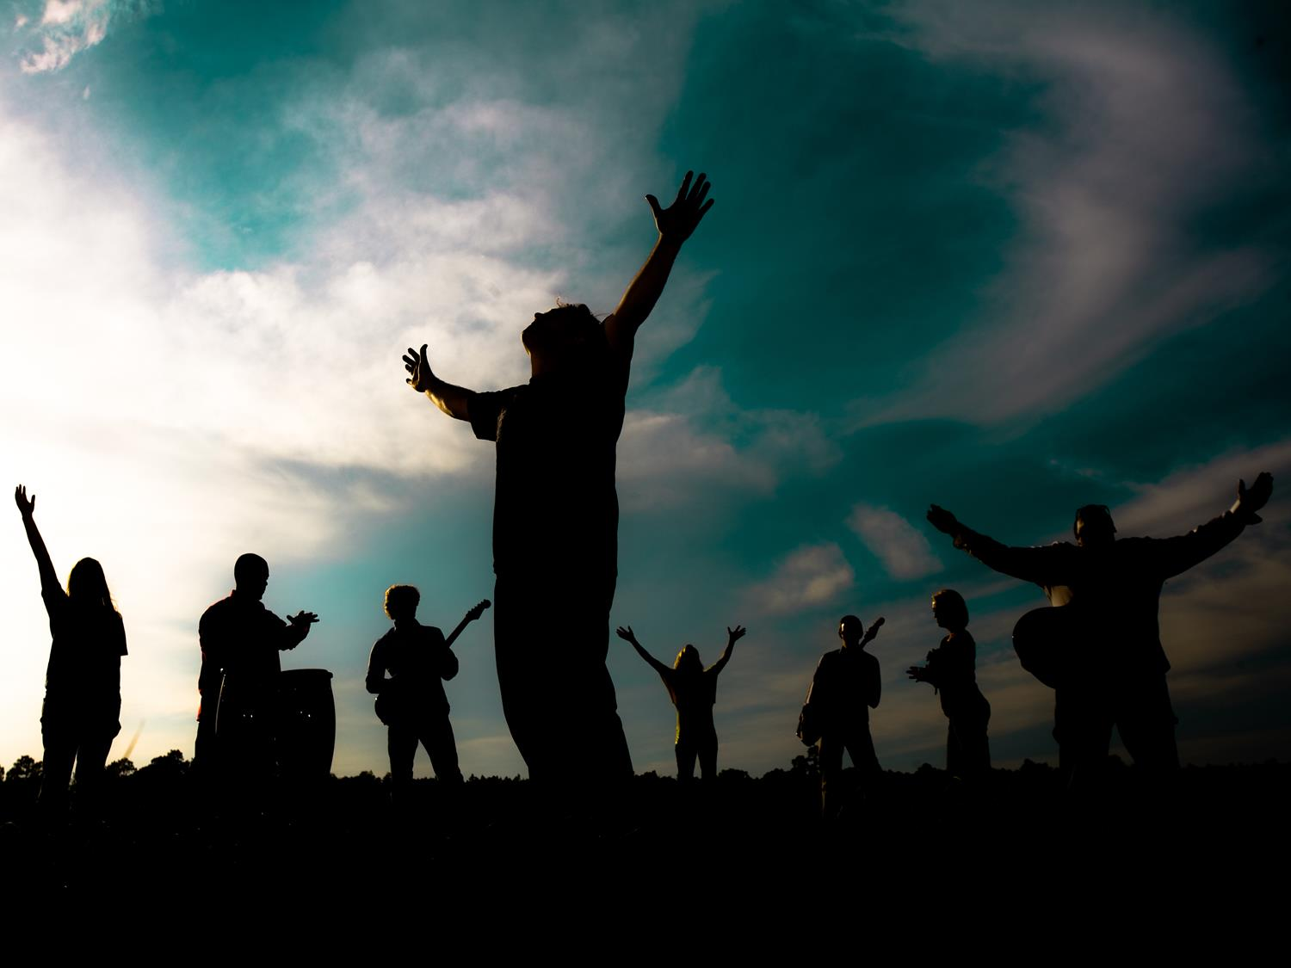
Thánh ca 297 THẬT HẠNH VINH THAY

Slide 2
1. Thật hạnh vinh thay đi bên Đấng mua chuộc tôi bởi huyết quý báu bấy, khiến tôi luôn luôn vui tươi thỏa lòng nầy;

Slide 3
Trọn đời tôi luôn luôn vui vẻ thiên thượng vì Chúa ở với sớm tối, ngợi khen Đấng ban vinh hạnh đời sống tôi!

Slide 4
Thật hạnh vinh đồng đi cùng Chân Chúa tôi. Thật hạnh vinh đồng đi bên Chúa chẳng thôi;

Slide 5
Ngài gìn chân tôi đi trung chính, vượt hầm sâu lên nơi sơn đỉnh, phước bấy cho tôi đi cùng Thần vĩnh sinh!

Slide 6
2. Thật hạnh vinh thay khi tăm tối tôi nhận biết có Cứu Chúa ở với, phước bấy tâm đơn sơ tin Chúa trọn đời;

Slide 7
Mừng thay khi không gian tươi sáng tưng bừng, tôi ẩn dưới cánh Chúa thánh. Thật tôi ở trong Jêsus đầy hiển vinh.

Slide 8
Thật hạnh vinh đồng đi cùng Chân Chúa tôi. Thật hạnh vinh đồng đi bên Chúa chẳng thôi;

Slide 9
Ngài gìn chân tôi đi trung chính, vượt hầm sâu lên nơi sơn đỉnh, phước bấy cho tôi đi cùng Thần vĩnh sinh!

Slide 10
3. Thật hạnh vinh thay khi tôi đến thiên đàng, đi với Chúa bước sáng láng, Chúa với tôi đi song song chỗ bờ vàng;

Slide 11
Thật hạnh vinh cho tôi trong nước trên trời được sống với Chúa thỏa bấy, Ngài luôn ở bên tôi, thật hạnh phước thay!

Slide 12
Thật hạnh vinh đồng đi cùng Chân Chúa tôi. Thật hạnh vinh đồng đi bên Chúa chẳng thôi;

Slide 13
Ngài gìn chân tôi đi trung chính, vượt hầm sâu lên nơi sơn đỉnh, phước bấy cho tôi đi cùng Thần vĩnh sinh!

